Slide 1
一种核桃壳仁
滚筒双向分离装置
汇报人：
刘宇恒
时间：
2023年10月20日

Slide 2
目录
Contents
研究背景及意义
01
研究目标和内容
02
模型展示及工作原理
03
创新性与先进性分析
04

Slide 3
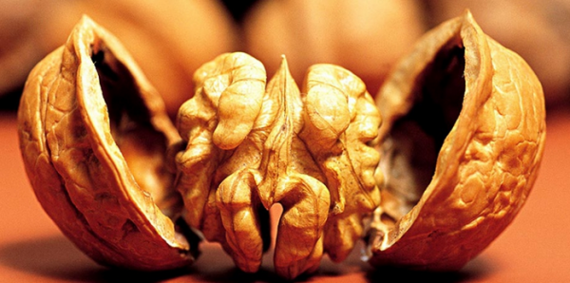
研究背景及意义
核桃，属胡桃科植物，与杏仁、腰果、榛子并称为“四大干果”。
虽然核桃产量不断增加，但是批发价逐渐走低。这就要求核桃产业从提高产量到提升品质的转型升级。壳仁分离既要有效将碎壳和果仁分离，又能同时保证核桃仁的完整性

Slide 4
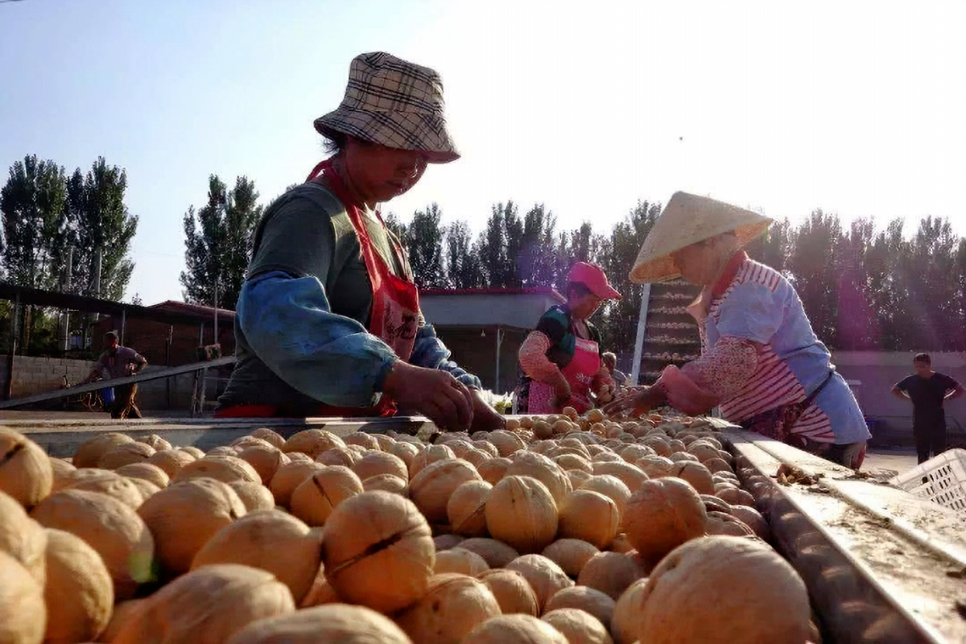
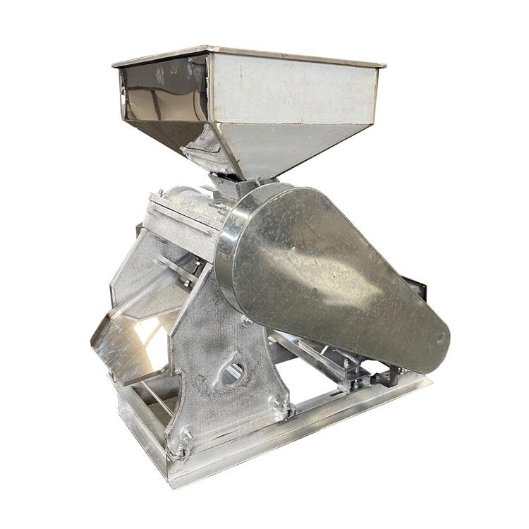
研究背景及意义
人工壳仁分离
机械装置分离
优点：针对性的壳仁分离。
缺点：分离的效率低。
优点：分离速度快。
缺点：成本较大但效果一般。
01
02

Slide 5
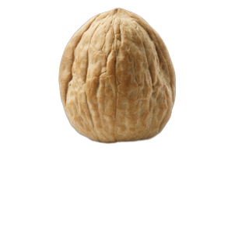
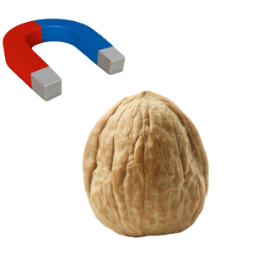
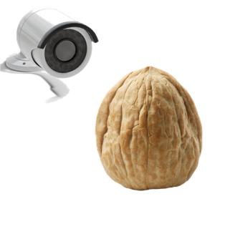
研究背景及意义
风选法
磁选法
筛选精度低
风速精度难控制
分离效率低
图像法
成本高
卫生难以保证
成本高
机械性能要求高

Slide 6
研究背景及意义
提供一种核桃壳仁滚筒双向分离装置。
以尽可能解决技术中分离效果不好，分离效率低下，闲杂工序比较多的问题，用于提升核桃的附加值。

Slide 7
研究目标和内容
研究目标：
设计实现供料速度快、分离效率高、仁损失小，壳仁精准收集的核桃壳仁滚筒双向分离装置
主要技术
研究内容：
调查市场核桃壳仁分离方式
设备总体设计
设备三维图形的3D绘制

Slide 8
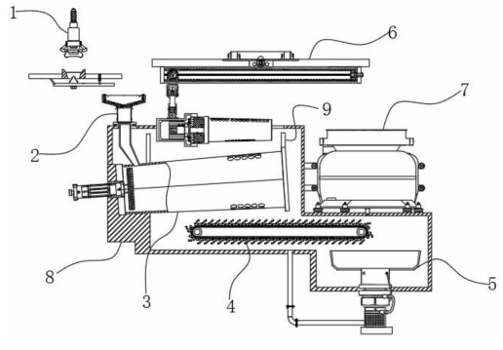
模型展示与工作原理
二维图
破壳组件
核桃仁收集组件
围栏
收集筒
投料口
处理仓
壳体收集组件
壳仁分离筒
传送链

Slide 9
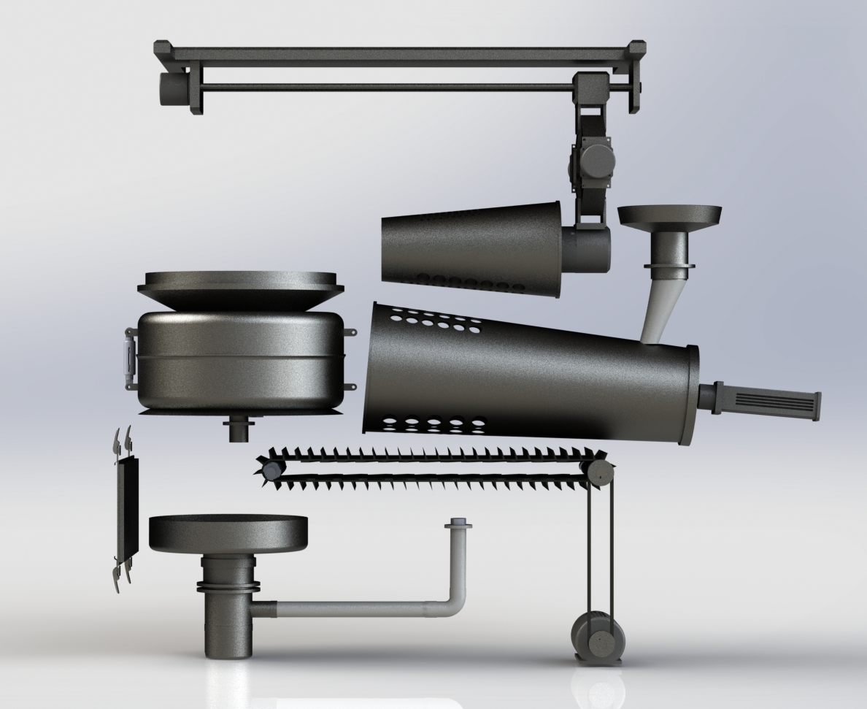
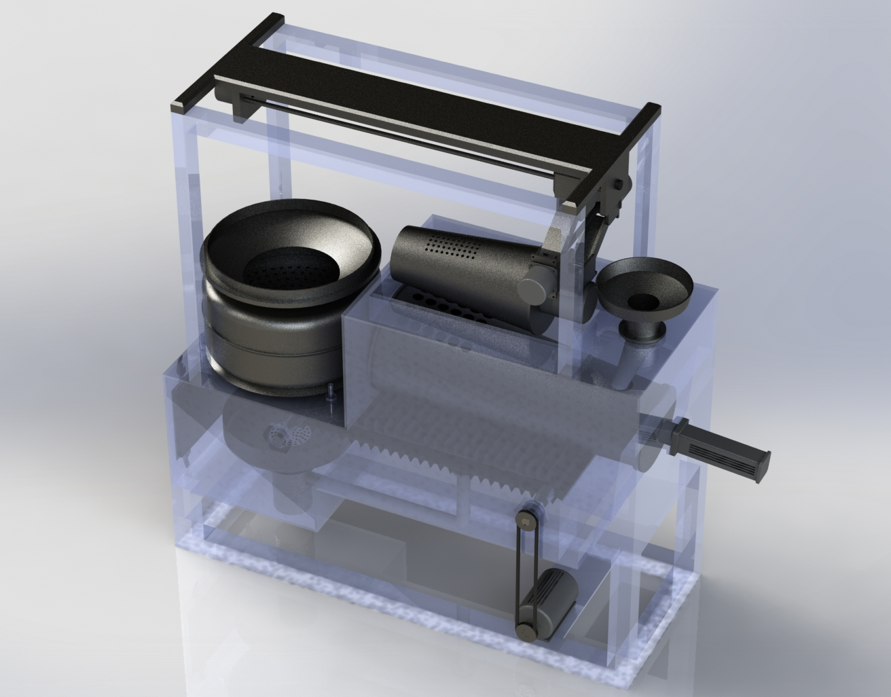
模型展示与工作原理

Slide 10
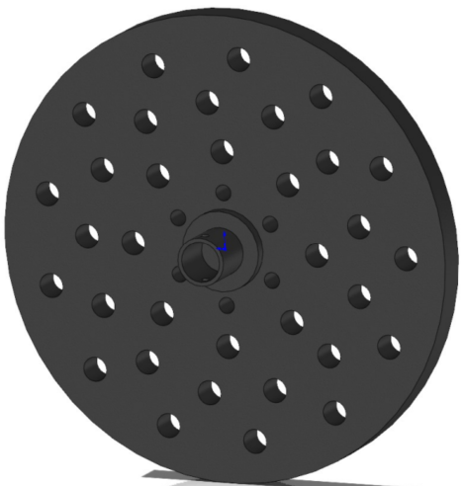
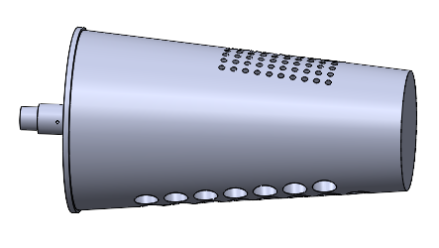
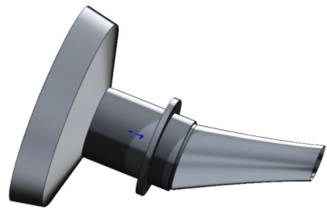
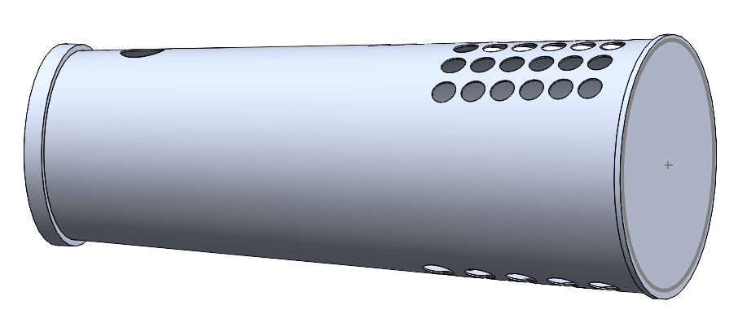
模型展示与工作原理
壳仁分离双向滚筒
投料口设有控制阀
推板上的通孔孔径小而多

Slide 11
创新性与先进性分析
1、进料口设有控制阀，控制阀间隔开启，其开启间隔时间与推杆伸缩间隔同步，执行器复位后同步开启。
2、所采用的悬浮法利用密度不同，一部分核桃壳仁混合物通过分离水浸泡一段时间后，核桃壳吸水性相较于核桃仁比较好，会吸收部分分离水，自主下沉，而核桃仁依旧会漂浮在水面，从各自的分离孔分离。
3、各作业装置之间布局合理，各机构之间具有极高的协调性与稳定性。

Slide 12
恳请各位老师批评指正

